Slide 2
Pregled področja naprednih statističnih modelov za ocenjevanje tržne vrednosti nepremičnin
mag. Ajda Kaluža

Slide 3
Vsebina predstavitve
Pregled statističnih metod
Stopnje avtomatizacije ocenjevanja vrednosti v praksi

Slide 4
Definicije statističnih metod
Indeks gibana cen (House Price Index oz. HPI)
Časovna vrsta, ki zajema razvoj cen stanovanjskih nepremičnin skozi čas
Če se pomnoži s prejšnjo znano vrednostjo nepremičnine, dobimo trenutno oceno vrednosti
Vrednotenje z enim parametrom (Single Parameter Valuation oz. SPV)
Najpogostejši parameter je velikost nepremičnine, pri čemer metoda vključuje izračun povprečne cene nepremičnine na kvadratni meter
Hedonski regresijski modeli (Hedonic Models)
Regresijski model v katerem so cene nepremičnin izražene kot funkcija njihovih lastnosti
Predstavljajo posplošene vrednosti oz. množično vrednotenje , ki se običajno uporablja v kontekstu obdavčitve
Avtomatski modeli vrednotenja (Comparables Based AVM)
Napredni statistični model, ki temelji na izbiri primerljivih nepremičnin, pri čemer upošteva več lastnosti kot so npr. lokacija, leto izgradnje, stanje prenov, velikost ipd.
Lahko poda stopnjo zaupanja

Slide 5
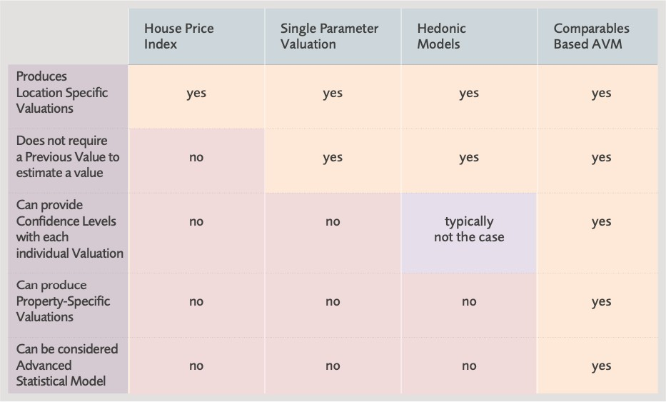
Primerjava statističnih metod
² EMF/EAA Joint Paper on the Use of Automated Valuation Models in Europe , May 2016

Slide 6
Statistične metode / modeli
² EMF/EAA Joint Paper on the Use of Automated Valuation Models in Europe , May 2016

Slide 7
Statistične metode / modeli
² EMF/EAA Joint Paper on the Use of Automated Valuation Models in Europe , May 2016

Slide 8
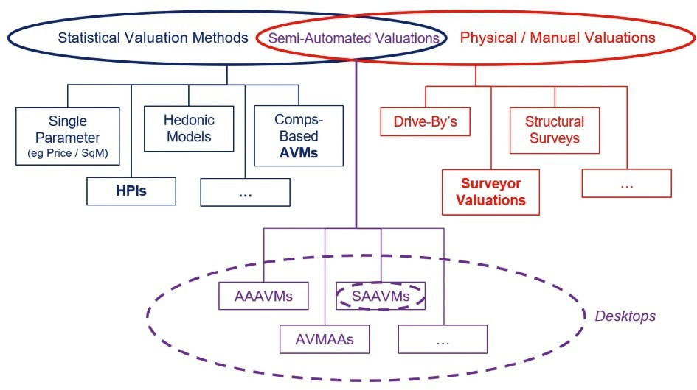
Shematični pregled metod ocenjevanja
² EMF/EAA Joint Paper on the Use of Automated Valuation Models in Europe , May 2016

Slide 9
Kaj pomeni avtomatizacija v praksi?
Vse delo A: iskanje A: predlog AVM za nabor Hibridna AVM ^{AVM ocena} opravljeno podatkov po primerljivih primerljivih ocena vrednosti
ročno - tudi različnih bazah transakcij transakcij in
zbiranje izračun Potrditev
podatkov iz Ročni pregled prilagoditev eksperta
različnih baz predlogov in
ročni izbor Ročni pregled
primerljivih in
transakcij spreminjanje!!
Vir: Arvio, Society of Automotive Engineers (SAE)

Slide 10
Kaj pomeni avtomatizacija v praksi?
Vse delo opravljeno ročno - tudi zbiranje podatkov iz različnih baz
A: iskanje A: predlog AVM za nabor Hibridna AVM ^{AVM ocena} podatkov po primerljivih primerljivih ocena vrednosti
različnih bazah transakcij transakcij in
izračun Potrditev
Ročni pregled prilagoditev eksperta predlogov in
ročni izbor Ročni pregled
primerljivih in
transakcij spreminjanje!!
Vir: Arvio, Society of Automotive Engineers (SAE)

Slide 11
Kaj pomeni avtomatizacija v praksi?
Vse delo opravljeno ročno - tudi zbiranje podatkov iz različnih baz
A: iskanje podatkov po različnih bazah
A: predlog AVM za nabor Hibridna AVM ^{AVM ocena} primerljivih primerljivih ocena vrednosti
transakcij transakcij in
izračun Potrditev
Ročni pregled prilagoditev eksperta predlogov in
ročni izbor Ročni pregled
primerljivih in
transakcij spreminjanje!!
Vir: Arvio, Society of Automotive Engineers (SAE)

Slide 12
Kaj pomeni avtomatizacija v praksi?
Vse delo opravljeno | A: iskanje podatkov po | A: predlog primerljivih
ročno - tudi zbiranje | različnih bazah | transakcij
podatkov iz različnih baz |  | Ročni pregled predlogov in ročni izbor
 |  | primerljivih transakcij
AVM za nabor Hibridna AVM ^{AVM ocena} primerljivih ocena vrednosti
transakcij in
izračun Potrditev
prilagoditev eksperta
Ročni pregled in spreminjanje!!
Vir: Arvio, Society of Automotive Engineers (SAE)

Slide 13
Kaj pomeni avtomatizacija v praksi?
Vse delo opravljeno ročno - tudi zbiranje podatkov iz različnih baz
A: predlog primerljivih transakcij
Ročni pregled predlogov in ročni izbor primerljivih transakcij
Hibridna AVM ^{AVM ocena} ocena vrednosti
Potrditev eksperta
A: iskanje podatkov po različnih bazah
AVM za nabor primerljivih transakcij in izračun prilagoditev
Ročni pregled in spreminjanje!!
Vir: Arvio, Society of Automotive Engineers (SAE)

Slide 14
Kaj pomeni avtomatizacija v praksi?
Vse delo opravljeno ročno - tudi zbiranje podatkov iz različnih baz
A: predlog primerljivih transakcij
Ročni pregled predlogov in ročni izbor primerljivih transakcij
AVM ocena
A: iskanje podatkov po različnih bazah
AVM za nabor primerljivih transakcij in izračun prilagoditev
Hibridna AVM ocena vrednosti
Potrditev eksperta
Ročni pregled in spreminjanje!!
Vir: Arvio, Society of Automotive Engineers (SAE)

Slide 15
Kaj pomeni avtomatizacija v praksi?
Vse delo opravljeno ročno - tudi zbiranje podatkov iz različnih baz
A: predlog primerljivih transakcij
Ročni pregled predlogov in ročni izbor primerljivih transakcij
AVM ocena
A: iskanje podatkov po različnih bazah
AVM za nabor primerljivih transakcij in izračun prilagoditev
Hibridna AVM ocena vrednosti
Potrditev eksperta
Ročni pregled in spreminjanje!!
Vir: Arvio, Society of Automotive Engineers (SAE)

Slide 16
Zaključki
Napredni statistični modeli samo tisti, ki temeljijo na metodi primerljivih prodaj
Napredni statistični model AVM upošteva individualne karakteristike nepremičnine in stanje na trgu
Orodja na voljo za uporabo pri ocenjevanju vrednosti vključujejo različne stopnje avtomatizacije

Slide 17
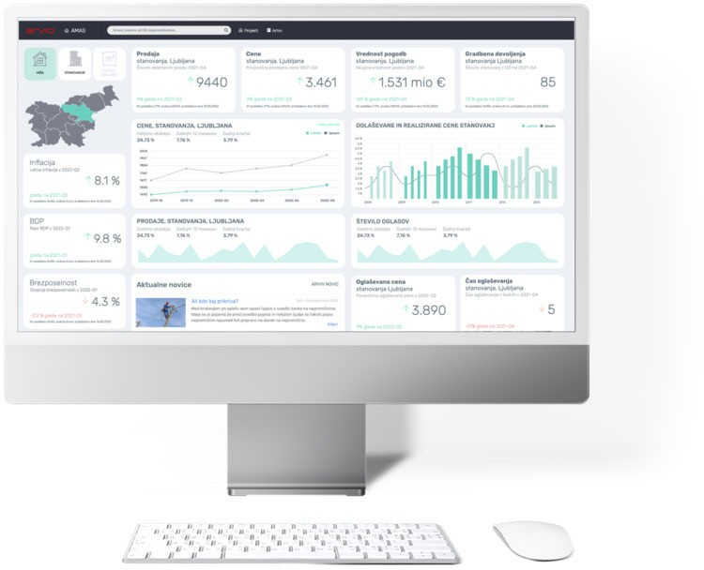
Arvio
info@arvio.si
Ajda Kaluža
ajda@arvio.si

